Slide 1
BEZPIECZEŃSTWO ODZIEŻY DLA DZIECI
#DzieńDziecka

Slide 2
Bezpieczeństwo odzieży dla dzieci
Celem kontroli przeprowadzanych przez Inspekcję Handlową jest ocena bezpieczeństwa wyrobów konfekcyjnych dla dzieci pod kątem obecności różnego typu sznurków oraz eliminowanie z rynku tych produktów, które mogą stwarzać zagrożenie dla zdrowia i życia ich użytkowników.

Slide 3
Bezpieczeństwo odzieży dla dzieci
Podstawowe akty prawne i normy:
ustawa z dnia 12 grudnia 2003 r. o ogólnym bezpieczeństwie produktów (Dz. U. z 2016 r. poz. 2047),
rozporządzenie Parlamentu Europejskiego i Rady (UE) nr 1007/2011 z dnia 27 września 2011 r. w sprawie nazewnictwa włókien tekstylnych oraz etykietowania i oznakowywania składu surowcowego wyrobów włókienniczych, a także uchylenia dyrektywy Rady 73/44/EWG oraz dyrektyw Parlamentu Europejskiego i Rady 96/73/WE i 2008/121/WE (Dz. U. UE. L. 2011 Nr 272, s. 1 z późn. zm.).
norma PN-EN 14682:2015-02 Bezpieczeństwo odzieży dziecięcej. Sznury i sznurki ściągające w odzieży dziecięcej. Specyfikacja.

Slide 4
Ustawa o ogólnym bezpieczeństwie produktów
Produktem bezpiecznym jest produkt, który w zwykłych lub w innych, dających się w sposób uzasadniony przewidzieć, warunkach jego używania, z uwzględnieniem czasu korzystania z produktu, a także, w zależności od rodzaju produktu, sposobu uruchomienia oraz wymogów instalacji i konserwacji, nie stwarza żadnego zagrożenia dla konsumentów lub stwarza znikome zagrożenie, dające się pogodzić z jego zwykłym używaniem i uwzględniające wysoki poziom wymagań dotyczących ochrony zdrowia i życia ludzkiego (art. 4 ust. 1).

Slide 5
Ustawa o ogólnym bezpieczeństwie produktów
Co jest uwzględniane przy ocenie bezpieczeństwa produktu?
cechy produktu, w tym jego skład, opakowanie, instrukcję montażu i uruchomienia, a także – biorąc pod uwagę rodzaj produktu – instrukcję instalacji i konserwacji;
oddziaływanie na inne produkty, jeżeli można w sposób uzasadniony przewidzieć, że będzie używany łącznie z innymi produktami;
wygląd produktu, jego oznakowanie, ostrzeżenia i instrukcje dotyczące jego użytkowania i postępowania z produktem zużytym oraz wszelkie inne udostępniane konsumentowi wskazówki lub informacje dotyczące produktu;
kategorie konsumentów narażonych na niebezpieczeństwo w związku z używaniem produktu, w szczególności dzieci i osoby starsze

Slide 6
Bezpieczeństwo odzieży dla dzieci
Norma PN-EN 14682:2015-02 Bezpieczeństwo odzieży dziecięcej. Sznury i sznurki ściągające w odzieży dziecięcej. Specyfikacja szczegółowo reguluje m.in., w jakich częściach ubioru dziecięcego można stosować sznurki ściągające, sznury funkcyjne i dekoracyjne oraz jakie maksymalne długości, obwody, zabezpieczenia itp. powinny one posiadać, aby zminimalizować lub usunąć zagrożenia z nimi związane.

Slide 7
Norma PN-EN 14682:2015-02
Wybrane regulacje:
ubrania przeznaczone dla małych dzieci (do 7 lat) nie powinny być projektowane, produkowane ani dostarczane ze sznurkami ściągającymi, sznurami funkcyjnymi w obszarze głowy, szyi i górnej powierzchni klatki piersiowej. Sznurki dekoracyjne są również niedopuszczalne w dowolnym miejscu kaptura lub na karku;
w odzieży dla starszych dzieci (7-14 lat) sznurki ściągające w okolicy głowy, szyi i górnej powierzchni klatki piersiowej nie powinny mieć swobodnych końców. Sznurki dekoracyjne w tych miejscach nie mogą być dłuższe niż 7,5 cm i nie powinny być wykonane z materiałów elastycznych, ponieważ po ich naciągnięciu i puszczeniu mogą uderzyć dziecko w twarz;

Slide 8
Norma PN-EN 14682:2015-02
Wybrane regulacje:
wolne końce sznurków, pasków wiązanych lub szarf nie powinny mieć supłów ani trójwymiarowych ozdób oraz muszą być zabezpieczone przed strzępieniem, np. przez zgrzanie termiczne lub zaryglowanie;
odzież z paskami podtrzymującymi na szyi powinna mieć tak wykonane paski, żeby nie miały wolnych końców w okolicy szyi i gardła;
odzież dziecięca nie powinna mieć sznurków ściągających ani sznurów funkcyjnych wychodzących na tył ubioru lub przeznaczonych do wiązania z tyłu.

Slide 9
Bezpieczeństwo odzieży dla dzieci
Szczególna uwaga zwracana jest na sznurki przy odzieży, z uwagi na fakt, że to one stwarzają największe zagrożenie.
Przykłady:
gdy są umieszczone przy szyi, dziecko może się nimi udusić,
przy typowym zachowaniu i aktywności dziecka w trakcie zabawy może nastąpić zaciągnięcie się sznurka przy kapturze, bądź też zaczepienie sznurka o wystające elementy i spowodować np. upadek, stłuczenie bądź też zranienie,
zbyt długie sznurki przy dolnej krawędzi ubrania mogą się o coś zaczepić i spowodować, że dziecko upadnie,
zagrożenie mogą również stwarzać ozdoby, które niemowlę lub przedszkolak może oderwać od tasiemki i się nimi zadławić.

Slide 10
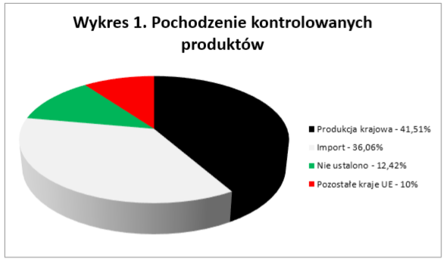
Kontrole bezpieczeństwa odzieży dla dzieci
W IV kwartale 2017 r. została przeprowadzona przez wszystkie wojewódzkie inspektoraty Inspekcji Handlowej kontrola, której celem była ocena wyrobów konfekcyjnych dla dzieci pod kątem spełniania ogólnych wymagań bezpieczeństwa.
Sprawdzeniem objęto 71 przedsiębiorców i skontrolowano 330 partii produktów. Łącznie ze względu na różne nieprawidłowości zakwestionowano 126 partii produktów, tj. 38,18% wszystkich skontrolowanych.
Pochodzenie odzieży:
Źródło: Informacja z kontroli wyrobów konfekcyjnych dla dzieci przeprowadzonej w IV kwartale 2017 r. UOKIK

Slide 11
Kontrole bezpieczeństwa odzieży dla dzieci
Nieprawidłowości
W zakwestionowanych partiach stwierdzono:
brak podanej nazwy oraz adresu producenta,
zastosowanie sznurków ściągających przy kapturze,
wystające pętle w obrębie pasa,
sznurki ściągające zwisające poniżej dolnej krawędzi ubioru,
brak zabezpieczeń końców sznurków przed strzępieniem,
zbyt długie sznurki, pętle dekoracyjne, których obwód przekraczał 7,5 cm oraz trójwymiarowe ozdoby na końcach sznurków.

Slide 12
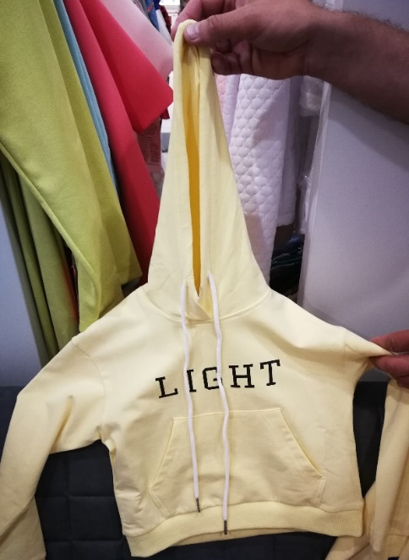
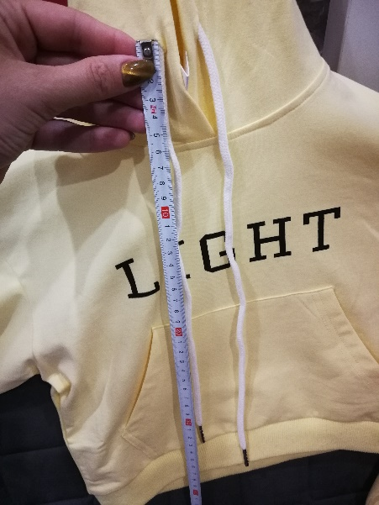
Kontrole bezpieczeństwa odzieży dla dzieci
Nieprawidłowości: sznurki przy kapturze /Małopolska/

Slide 13
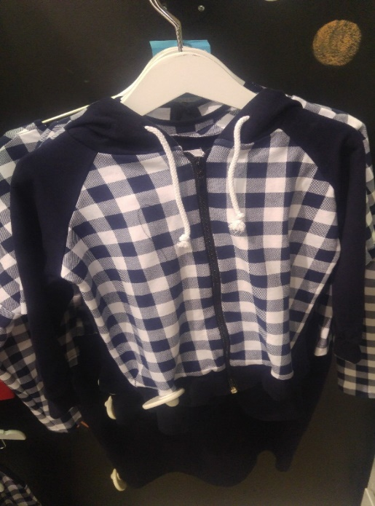
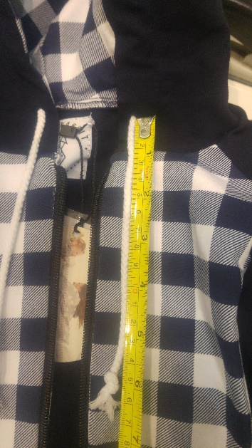
Kontrole bezpieczeństwa odzieży dla dzieci
Nieprawidłowości: sznurki przy kapturze /Małopolska/

Slide 14
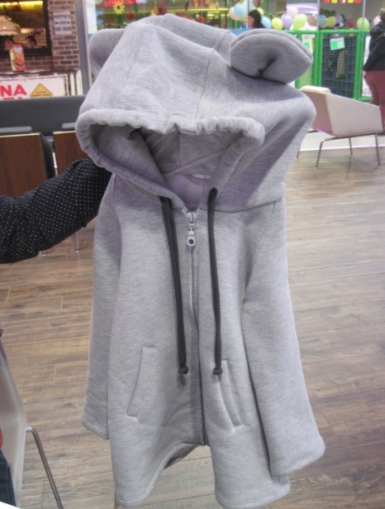
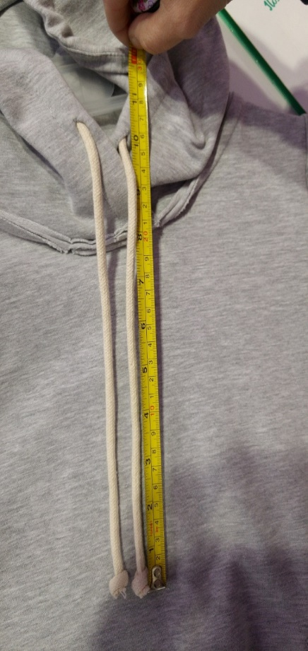
Kontrole bezpieczeństwa odzieży dla dzieci
Nieprawidłowości: sznurki przy kapturze /Małopolska/

Slide 15
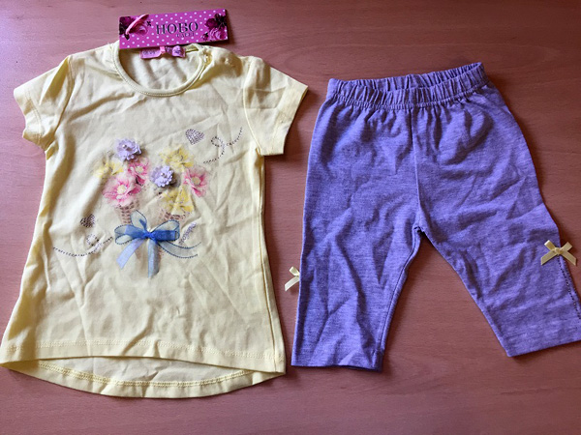
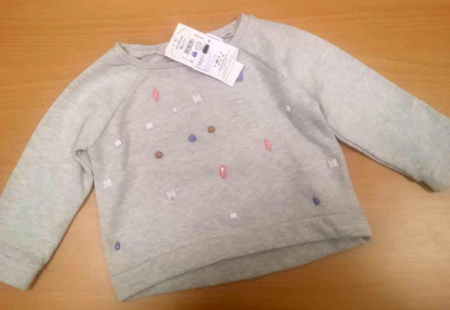
RAPEX - Wspólnotowy System Szybkiej Informacji Niebezpieczna odzież dla dzieci
Nieprawidłowości: Male elementy, które mogą zostać oderwane i połknięte przez dziecko.
Alert number: A12/1298/19 oraz A12/1149/19

Slide 16
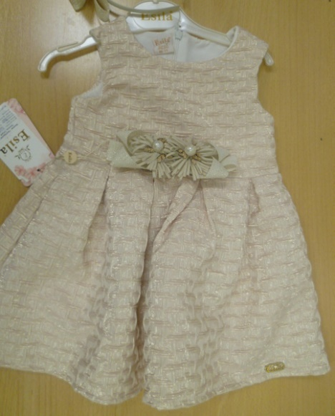
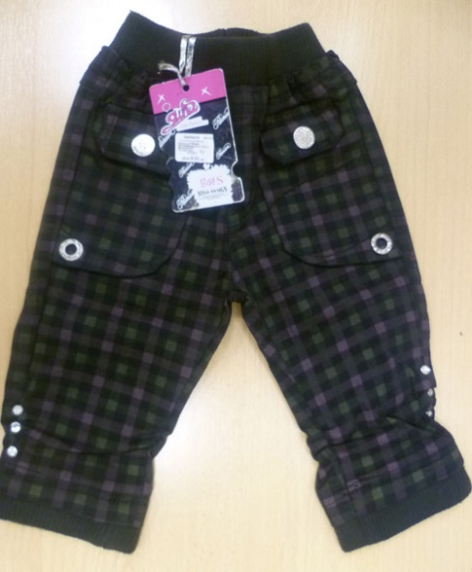
RAPEX - Wspólnotowy System Szybkiej Informacji Niebezpieczna odzież dla dzieci
Nieprawidłowości: Male, dekoracyjne elementy, które mogą zostać oderwane i połknięte przez dziecko.
Alert number: A12/1003/19 oraz A12/0719/19

Slide 17
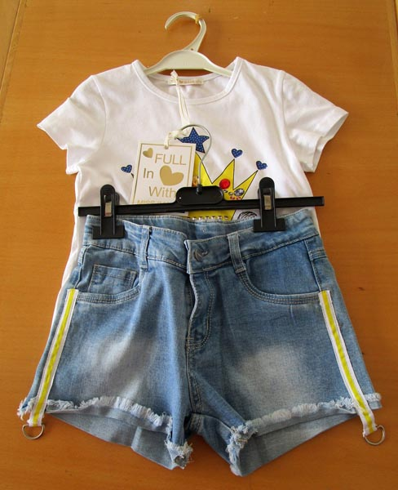
RAPEX - Wspólnotowy System Szybkiej Informacji Niebezpieczna odzież dla dzieci
Nieprawidłowości: Spodenki z zestawu posiadają paski dekoracyjne zakończone metalowymi kółkami, które mogą spowodować zranienie dziecko podczas zabawy.
Alert number: A12/1098/19

Slide 18
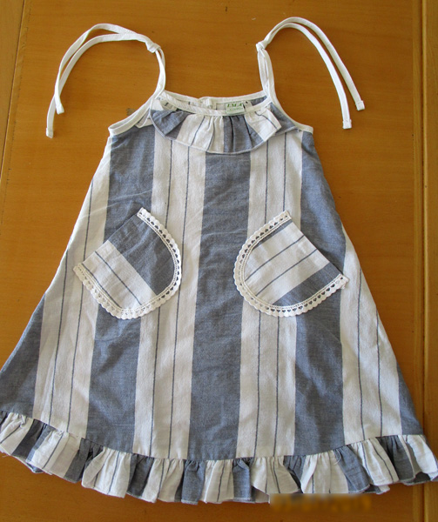
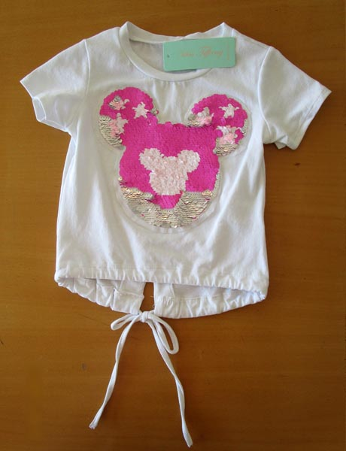
RAPEX - Wspólnotowy System Szybkiej Informacji Niebezpieczna odzież dla dzieci
Nieprawidłowości: Sznurki z wolnymi końcami w okolicy szyi i gardła oraz sznurki z tyłu odzieży
Alert number: A12/1271/19 oraz A12/1234/19

Slide 19
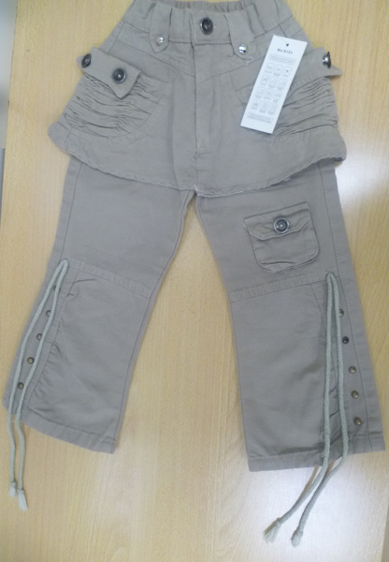
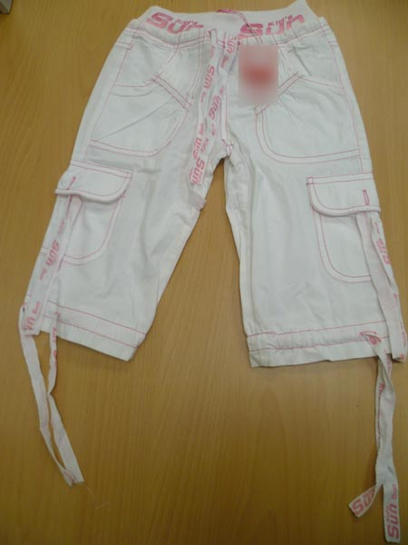
RAPEX - Wspólnotowy System Szybkiej Informacji Niebezpieczna odzież dla dzieci
Nieprawidłowości: Sznurki zwisające poniżej dolnej krawędzi ubrania
Alert number: A12/0717/19 oraz A12/1278/18

Slide 20
Oznakowanie odzieży dla dzieci
dane (nazwa i adres) producenta
identyfikacja towaru
skład surowcowy
Wprowadzając do obrotu wyrób włókienniczy producent zapewnia zaopatrzenie go w etykietę lub oznakowanie oraz rzetelność zawartych w nich informacji.
Etykiety i oznakowanie wyrobów włókienniczych powinny być trwałe, czytelne, widoczne i łatwo dostępne.

Slide 21
Odzież dla dzieci, zabawki
Odzież dla dzieci i niebezpieczne zabawki, mogące stwarzać zagrożenie można zgłosić do Inspekcji Handlowej lub UOKiK

Slide 22
Dziękujemy za uwagę ☺
@WIIHKrakow, strona: www.krakow.wiih.gov.pl
MMŁ

